Slide 1
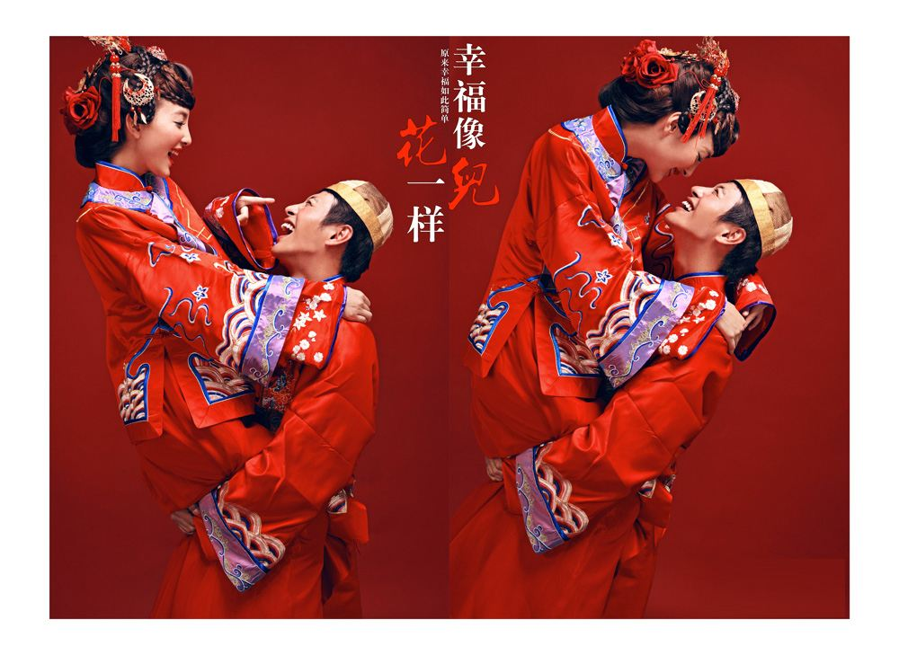

2019
中式婚纱通用PPT
Chinese wedding dress general PPT
婚纱摄影
婚庆公司
摄影基地
摄影爱好者
汇报人： 时间：XX年XX月

Slide 2
目 录
添加标题
添加标题
添加标题
添加标题

Slide 3
Part 01

Slide 4
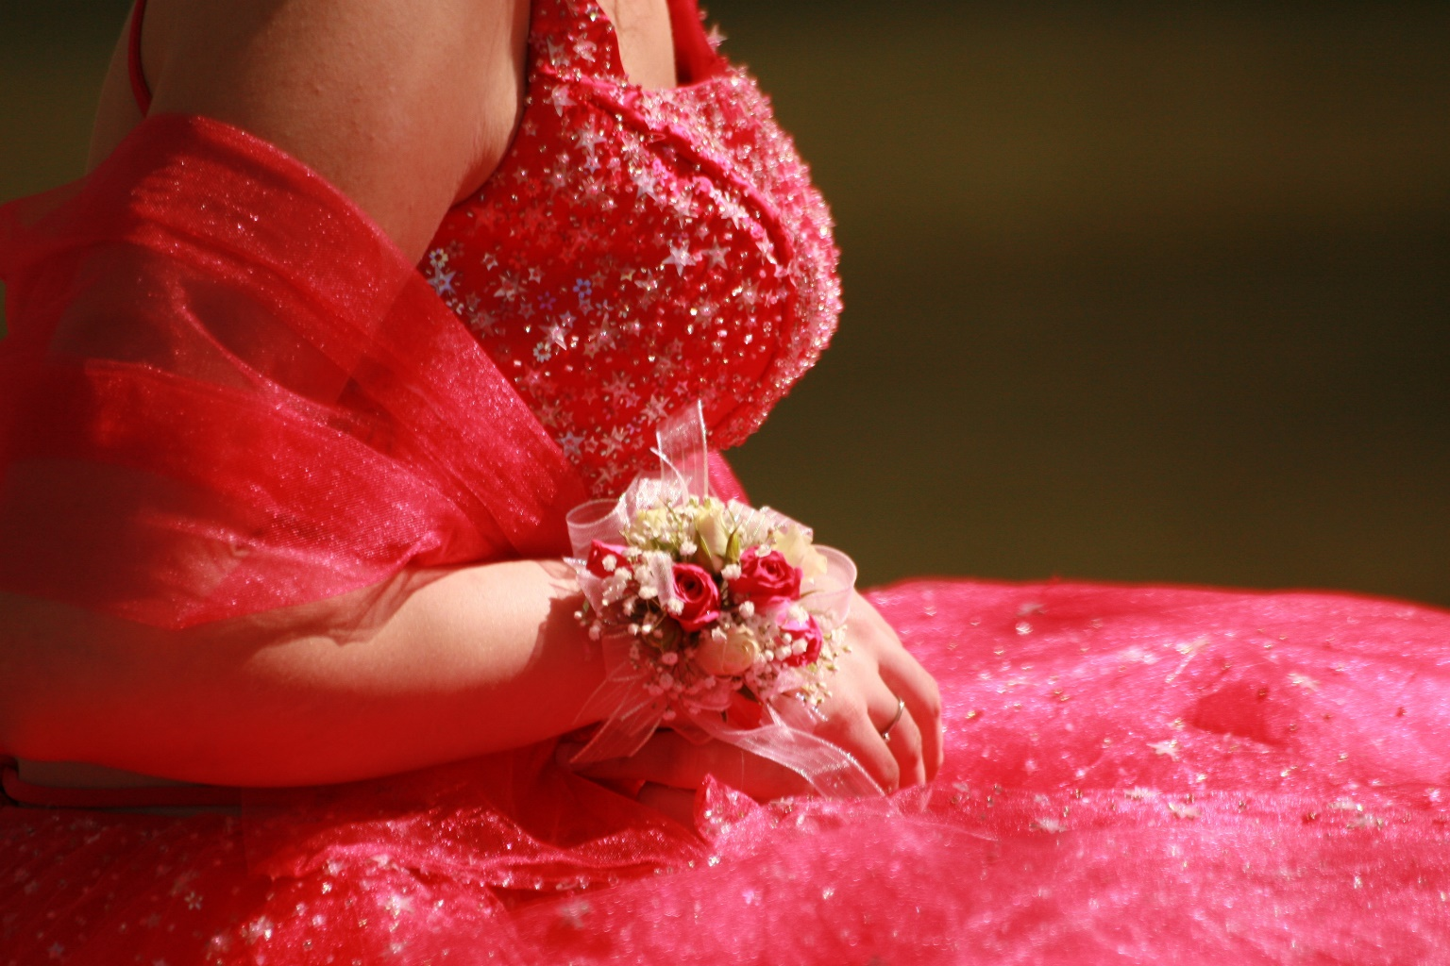
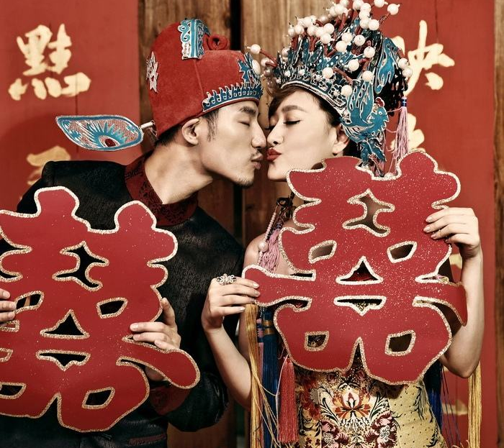
添加标题
我能想到最浪费的事就是和你一起慢慢变老
输入替换内容
输入替换内容
我能想到最浪费的事就是和你一起慢慢变老
添加标题
输入替换内容
输入替换内容

Slide 5

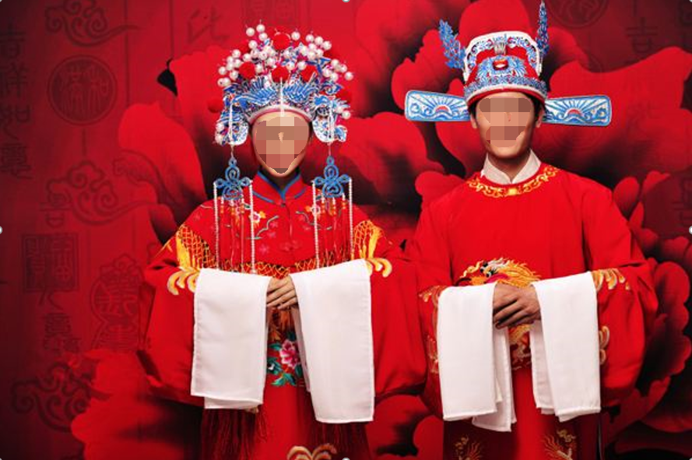
有你的城市下雨也美丽~
我能想到最浪费的事就是和你一起慢慢变老
我能想到最浪费的事就是和你一起慢慢变老
添加标题
输入替换内容
输入替换内容
添加标题
输入替换内容
输入替换内容
There is rain in your city is also beautiful ~!

Slide 6

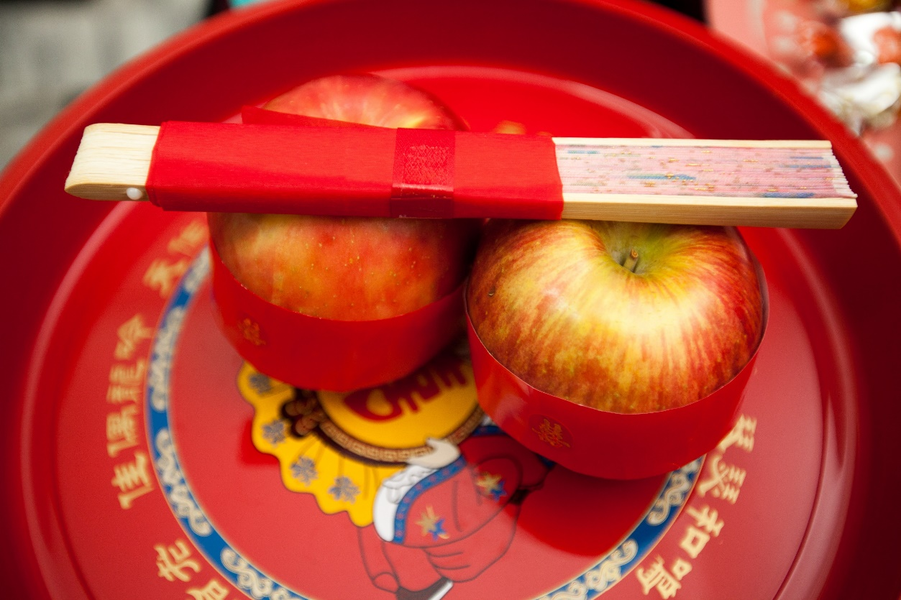
我能想到最浪费的事就是和你一起慢慢变老
我能想到最浪费的事就是和你一起慢慢变老
添加标题
输入替换内容
输入替换内容
添加标题
输入替换内容
输入替换内容

Slide 7


我能想到最浪费的事就是和你一起慢慢变老
我能想到最浪费的事就是和你一起慢慢变老
添加标题
输入替换内容
输入替换内容
添加标题
添加标题
输入替换内容
输入替换内容
输入替换内容
输入替换内容

Slide 8
Part 02

Slide 9
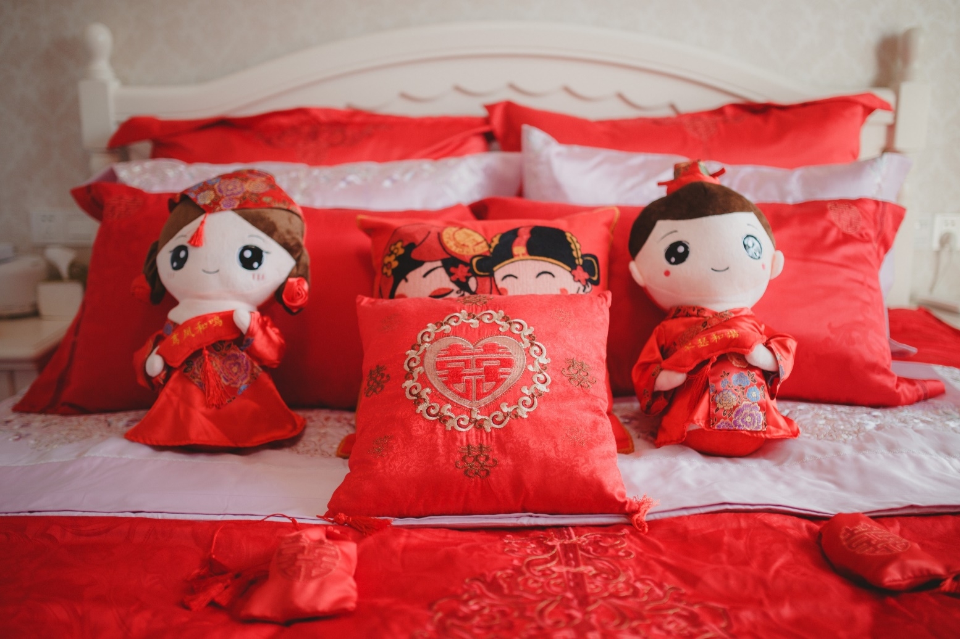
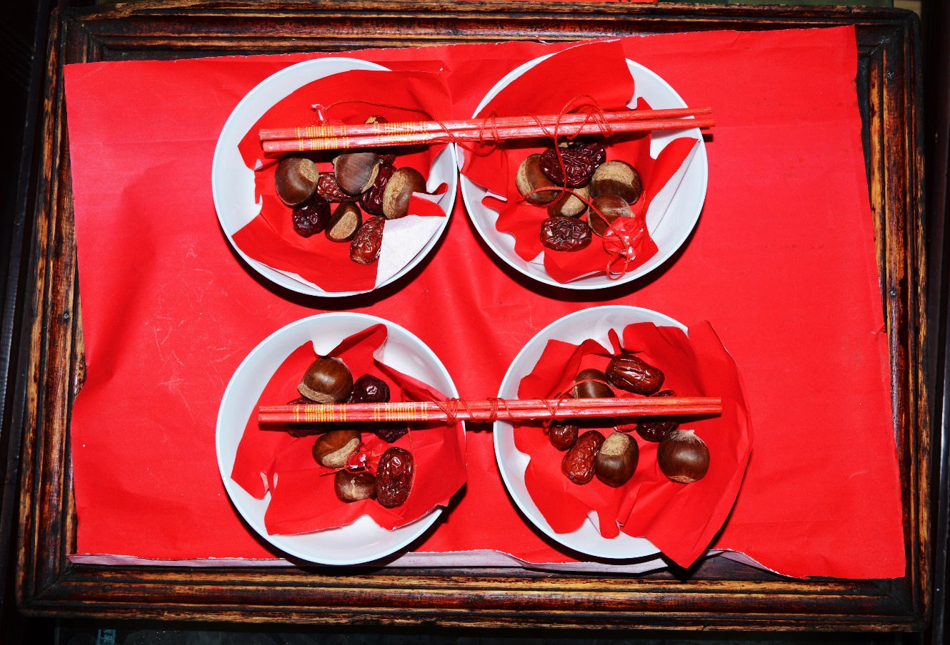
我能想到最浪费的事就是和你一起慢慢变老
添加标题
我能想到最浪费的事就是和你一起慢慢变老
输入替换内容
输入替换内容
添加标题
输入替换内容
输入替换内容

Slide 10
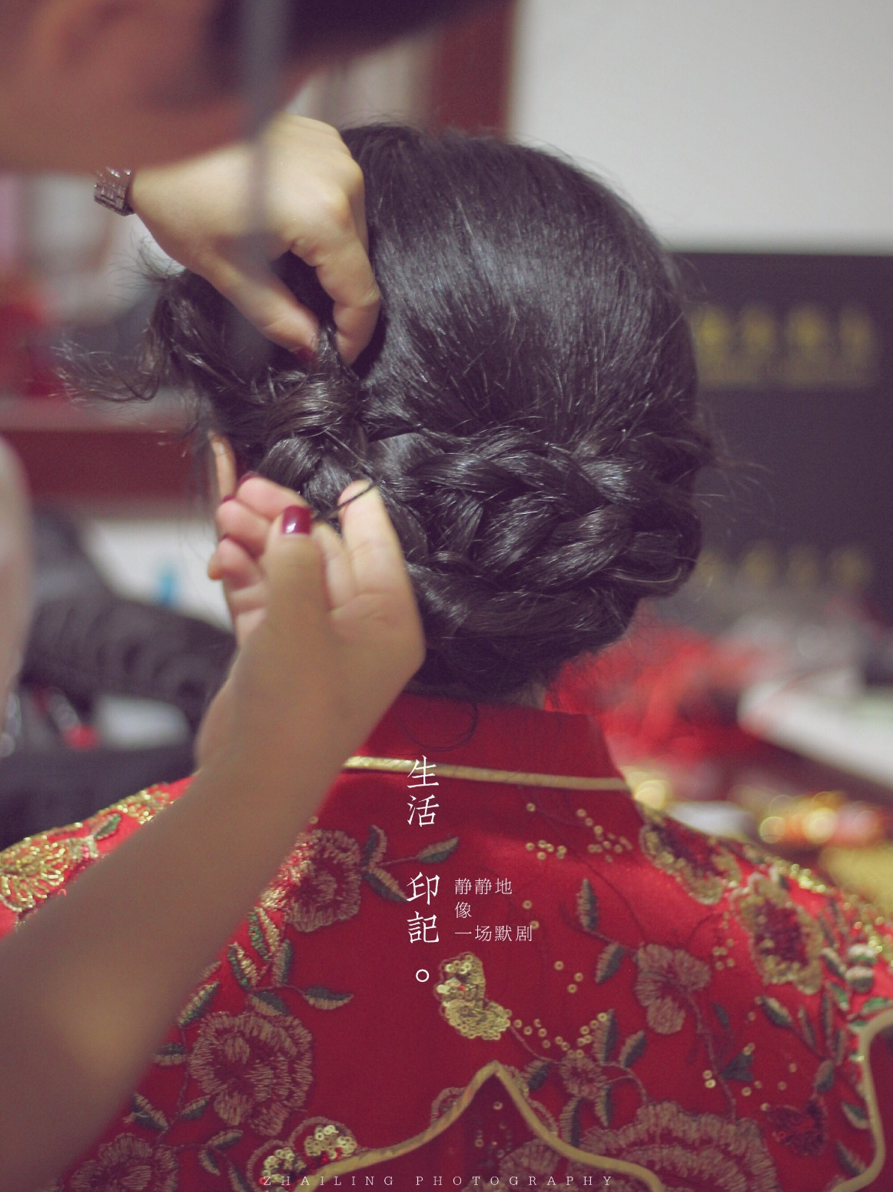
白 头 偕 老
我能想到最浪费的事就是和你一起慢慢变老
你嘀嗒摇摆过我的青春时，是不是没有考虑过这滴答声会吵闹我一生，不然你怎么舍得让我为你而一 生不得安 宁.
我能想到最浪费的事就是和你一起慢慢变老
You swing my youth tick, is not considered the ticking of my life will be noisy, or how willing you let me for your life and no peace.
白 头 偕 老

Slide 11
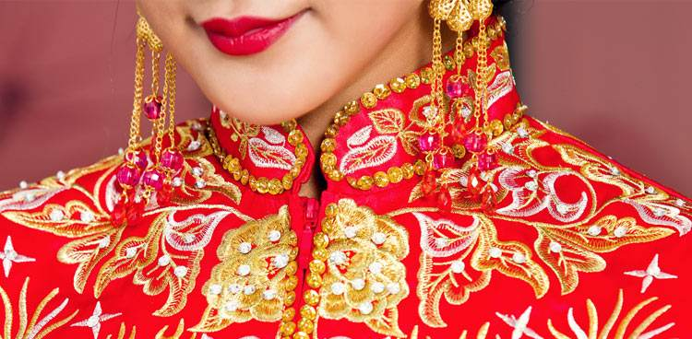
我能想到最浪费的事就是和你一起慢慢变老
我能想到最浪费的事就是和你一起慢慢变老
繁华尽处，寻一无人山谷，建一木制小屋，铺一青石小路，与你晨钟暮鼓，安之若素 。
添加标题
输入替换内容
输入替换内容
The heart of the end, find a no valley, built a wooden hut, a green stone paved path, and your morning bell and evening drum -- reminders, regard with equanimity.

Slide 12


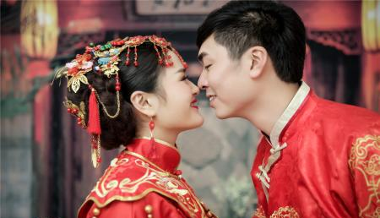
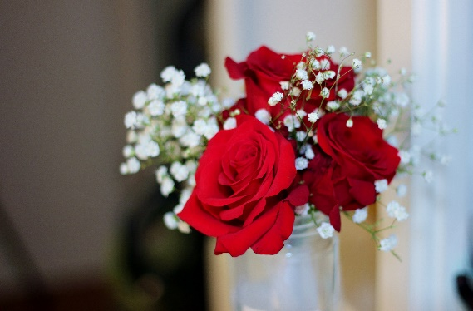
我能想到最浪费的事就是和你一起慢慢变老
我能想到最浪费的事就是和你一起慢慢变老
添加标题
输入替换内容
输入替换内容

Slide 13
Part 03

Slide 14
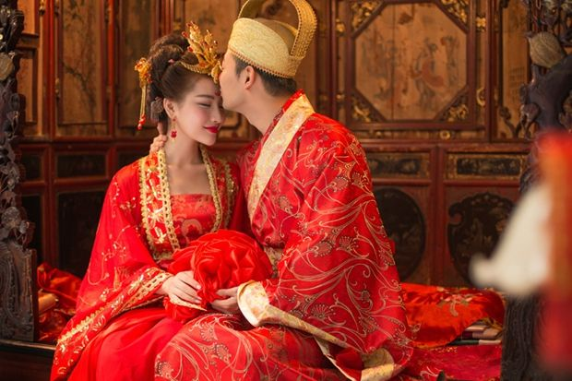
添加标题
输入替换内容
输入替换内容
我能想到最浪费的事就是和你一起慢慢变老
我能想到最浪费的事就是和你一起慢慢变老
我喜欢四十五度地靠着你，不论在世界的任何角落，都要感到幸福。在即将九十度坠落前，请用一百 八十度温 柔地抱抱我
I like to lean on you forty-five degrees, and feel happy anywhere in the world. Please hug me gently at one hundred and eighty degrees before the fall of ninety degrees.

Slide 15
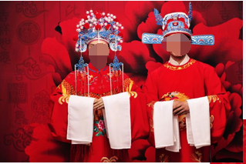
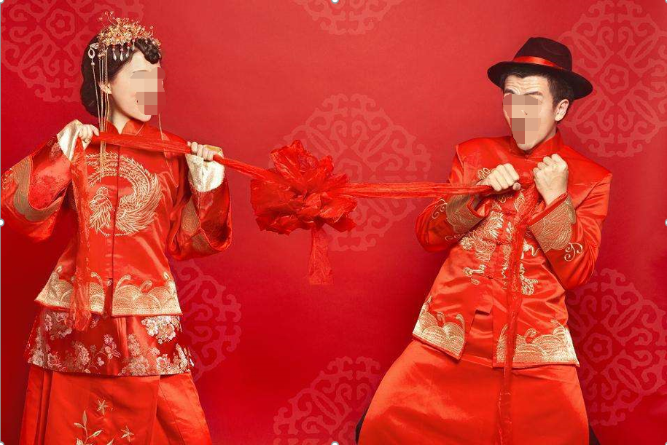
添加标题
我能想到最浪费的事就是和你一起慢慢变老
输入替换内容
输入替换内容
我能想到最浪费的事就是和你一起慢慢变老
添加标题
输入替换内容
输入替换内容

Slide 16
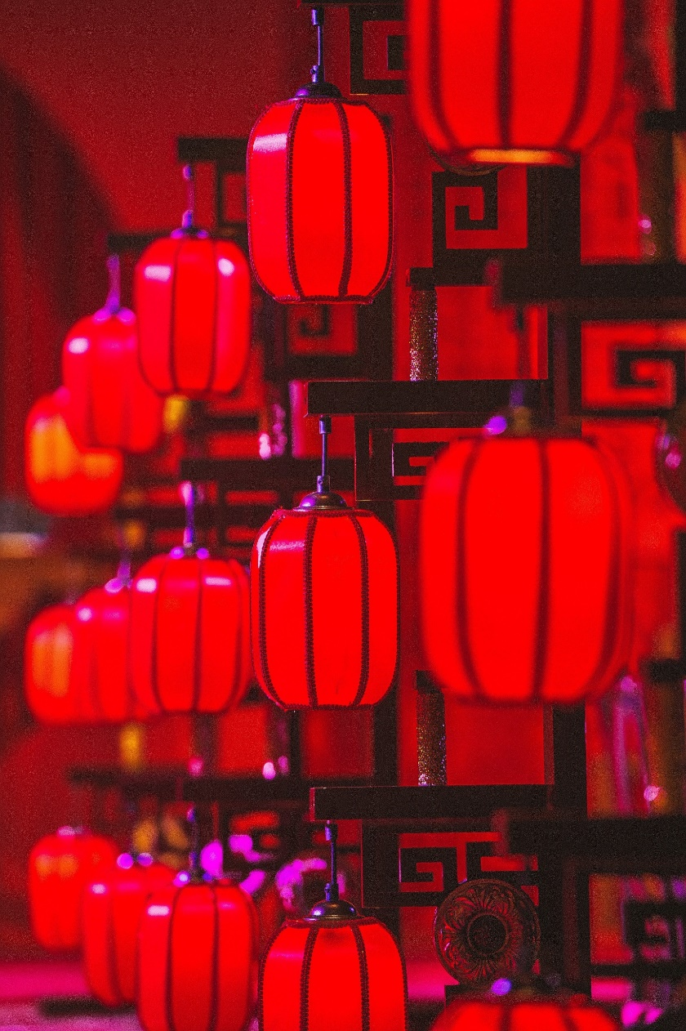
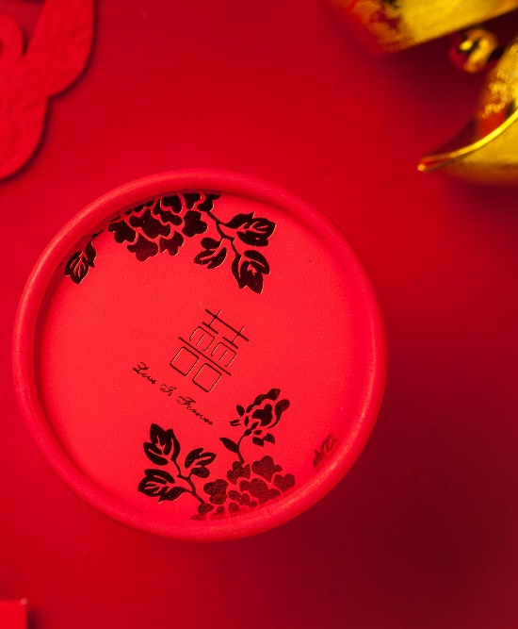

我能想到最浪费的事就是和你一起慢慢变老
我能想到最浪费的事就是和你一起慢慢变老
添加标题
输入替换内容
输入替换内容
添加标题
输入替换内容
输入替换内容

Slide 17

我能想到最浪费的事就是和你一起慢慢变老
我能想到最浪费的事就是和你一起慢慢变老
添加标题
输入替换内容
输入替换内容
添加标题
输入替换内容
输入替换内容

Slide 18
Part 04

Slide 19
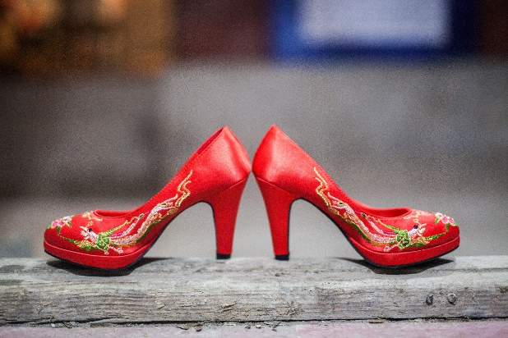
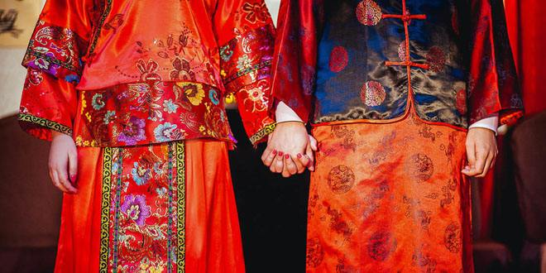
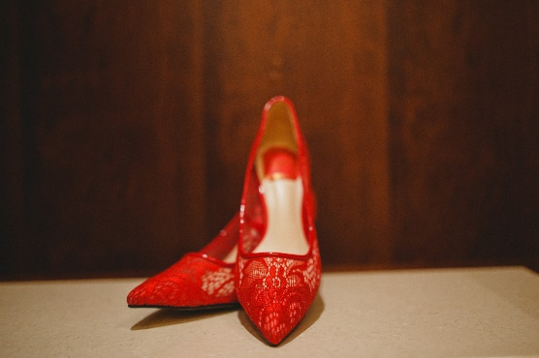
我能想到最浪费的事就是和你一起慢慢变老
我能想到最浪费的事就是和你一起慢慢变老
添加标题
输入替换内容
输入替换内容
添加标题
输入替换内容
输入替换内容
I like to lean on you forty-five degrees, and feel happy anywhere in the world. Please hug me gently at one hundred and eighty degrees before the fall of ninety degrees.

Slide 20
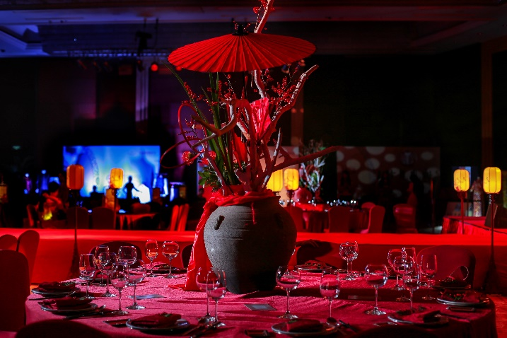
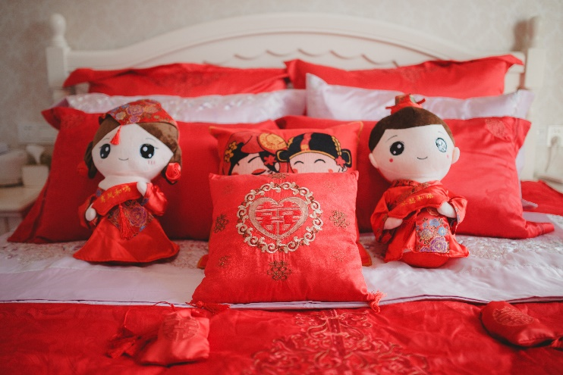
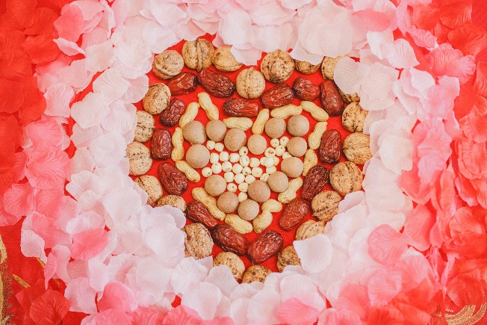

添加标题
添加标题
输入替换内容
输入替换内容
输入替换内容
输入替换内容
我能想到最浪费的事就是和你一起慢慢变老
我能想到最浪费的事就是和你一起慢慢变老
添加标题
添加标题
添加标题
输入替换内容
输入替换内容
输入替换内容
输入替换内容
输入替换内容
输入替换内容

Slide 21
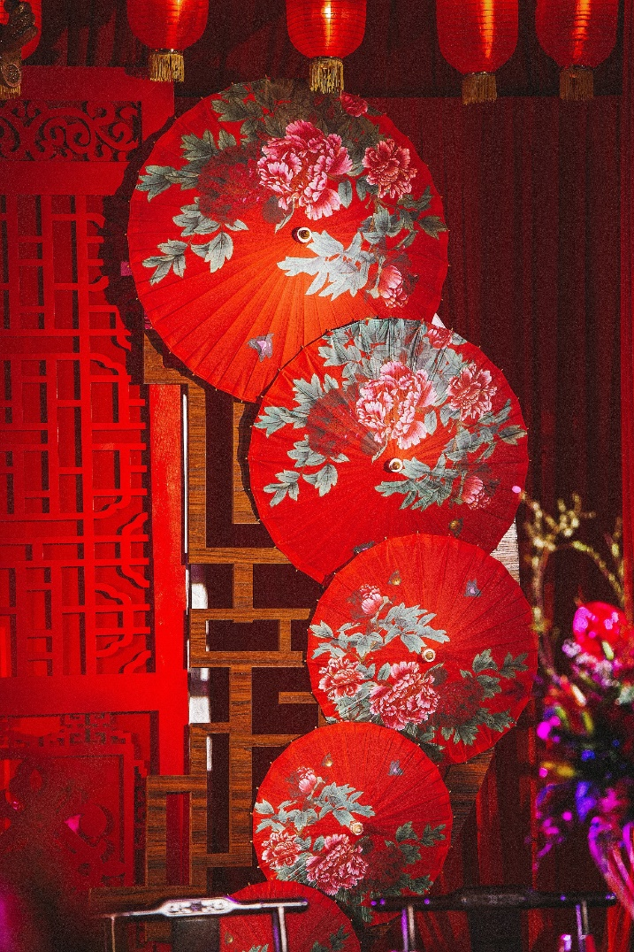


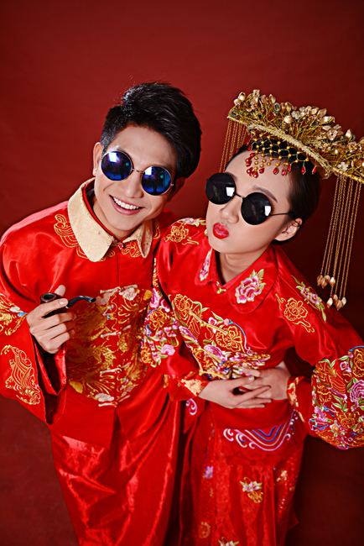
我能想到最浪费的事就是和你一起慢慢变老
我能想到最浪费的事就是和你一起慢慢变老
添加标题
输入替换内容
输入替换内容

Slide 22
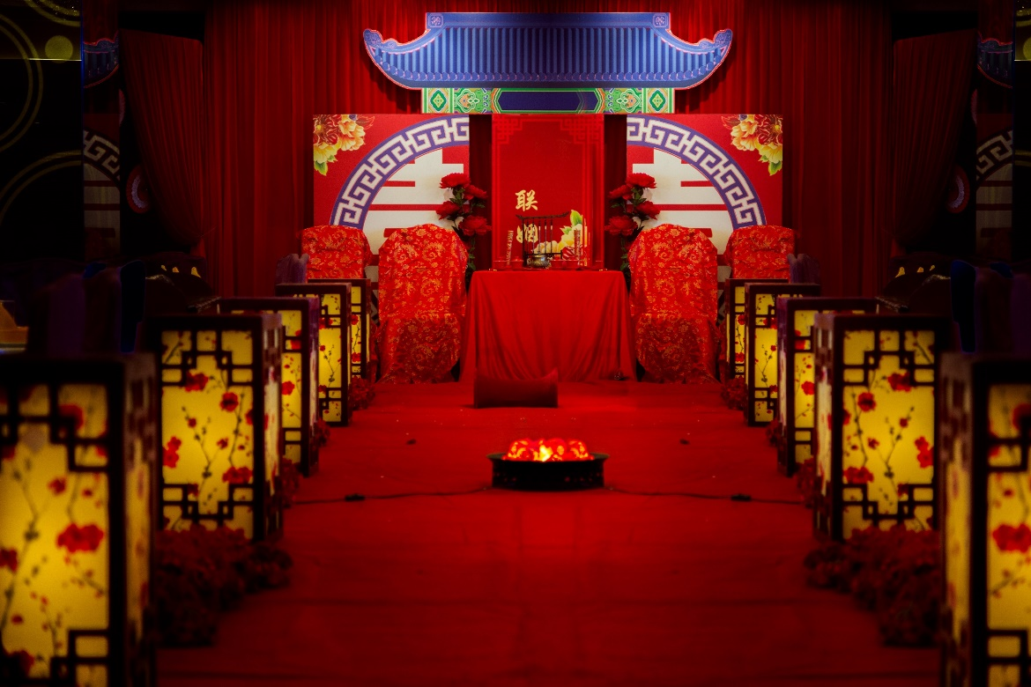
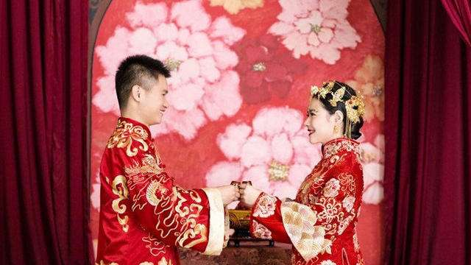
我能想到最浪费的事就是和你一起慢慢变老
我能想到最浪费的事就是和你一起慢慢变老
添加标题
输入替换内容
输入替换内容
添加标题
输入替换内容
输入替换内容

Slide 23
我能想到最浪费的事就是和你一起慢慢变老
我能想到最浪费的事就是和你一起慢慢变老
添加标题
添加标题
输入替换内容
输入替换内容
输入替换内容
输入替换内容

Slide 24
2019
谢 谢 观 看
Chinese wedding dress general PPT
婚纱摄影
婚庆公司
摄影基地
摄影爱好者

